Slide 1
«Окружность. Длина окружности. Круг. Площадь круга»

Slide 2
Кроссворд
1. Именно это находят у круга по формуле S=πR²
2. Часть плоскости, ограниченная окружностью.
3. Инструмент для описания окружности.
4. Именно это находят у окружности по формуле С=2πR.
5. Кривая линия, все точки которой равноудалены от одной точки.
6. Отрезок, соединяющий две точки окружности.
7. Отрезок, соединяющий любую точку окружности с ее центром.
8. Часть круга, отсекаемая хордой.
9. Часть круга, отсекаемая двумя радиусами.
10. Хорда, проходящая через центр окружности.
 |  |  |  | 4
 |  |  |  |  |  |  |  |  |  | 7 |  | 8
 |  |  |  |  |  | 5
 |  |  |  |  |  |  |  |  |  |  |  |  |  | 9
 |  |  |  |  |  |  |  | 6 |  |  |  |  |  |  |  | 10
 |  |  |  | 1
 |  |  |  |  |  |  |  |  |  |  |  |  |  |  | 2
3

Slide 3
Кроссворд
 |  |  |  | 4Д
 |  |  |  | Л |  |  |  |  |  | 7Р |  | 8 С
 |  |  |  | И |  | 5О |  |  |  | А |  | Е
 |  |  |  | Н |  | К |  |  |  | Д |  | Г |  | 9С
 |  |  |  | А |  | Р |  | 6 Х |  | И |  | М |  | Е |  | 10Д
 |  |  |  |  |  | У |  | О |  | У |  | Е |  | К |  | И
 |  |  |  |  |  | Ж |  | Р |  | С |  | Н |  | Т |  | А
 |  |  |  |  |  | Н |  | Д |  |  |  | Т |  | О |  | М
 |  |  |  | 1 П | Л | О | щ | А | Д | Ь |  |  |  | Р |  | Е
 |  |  |  |  |  | С |  |  |  |  |  |  |  |  |  | Т
 |  |  |  |  |  | Т |  |  |  |  |  |  |  |  | 2К | Р | У | Г
3Ц | И | Р | К | У | Л | Ь
1. Именно это находят у круга по формуле S=πR²
2. Часть плоскости, ограниченная окружностью.
3. Инструмент для описания окружности.
4. Именно это находят у окружности по формуле С=2πR.
5. Кривая линия, все точки которой равноудалены от одной точки.
6. Отрезок, соединяющий две точки окружности.
7. Отрезок, соединяющий любую точку окружности с ее центром.
8. Часть круга, отсекаемая хордой.
9. Часть круга, отсекаемая двумя радиусами.
10. Хорда, проходящая через центр окружности.

Slide 4
ЗАПОЛНИТЬ ТАБЛИЦУ, СЧИТАЯ π≈3
R | 1
D |  | 4
C |  |  | 18
S

Slide 5
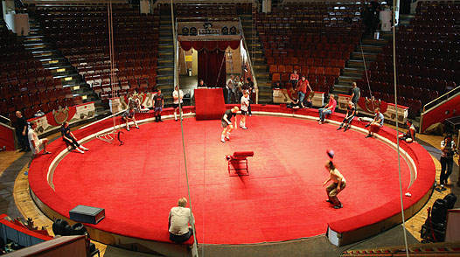
Окружность арены цирка имеет длину 40,8 м. Найдите диаметр (результат округлите до целых) и радиус арены.

Slide 6
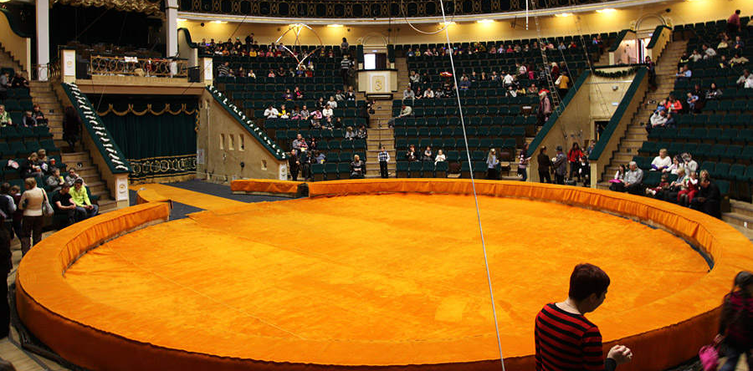
Перед нами арена цирка. Но вот беда, в цирке идут ремонтные работы. Нужно закрасить барьер вокруг арены, если радиус арены 6,5 метра, а ширина барьера 0,5 метра . А завхоз и маляр затеяли спор, сколько краски на это уходит, если расход краски 150г/м². (π≈3)

Slide 7
Выполним
1. Длина окружности вычисляется по формуле:
А) c=πd/2; B) s=2πd; C) c=2πr; Д) c=πr².
2. Площадь круга вычисляется по формуле:
А) s=πd/2; B) s=2πd; C) s=2πr; Д) s=πr².
3. Число π≈
А) 1,34; В) 3,14; С) 31,4; Д) 4,13.
4. r=5. Найти с?
А) 31,4; В) 3,14; С) 314; Д) 1,34
5. r=5. Найти s?
А) 31,4; В) 78,5; С) 225; Д) 314.
6. Чему равен r, если с= 18,84?
А) 1, В) 2, С) 3, Д)4.
7. Чему равен r, если s=12,56?
А) 1, В) 2, С) 3, Д)4.

Slide 8
Сверимся
1. Длина окружности вычисляется по формуле:
А) c=πd/2; B) s=2πd; C) c=2πr; Д) c=πr².
2. Площадь круга вычисляется по формуле:
А) s=πd/2; B) s=2πd; C) s=2πr; Д) s=πr².
3. Число π≈
А) 1,34; В) 3,14; С) 31,4; Д) 4,13.
4. r=5. Найти с?
А) 31,4; В) 3,14; С) 314; Д) 1,34
5. r=5. Найти s?
А) 31,4; В) 78,5; С) 225; Д) 314.
6. Чему равен r, если с= 18,84?
А) 1, В) 2, С) 3, Д)4.
7. Чему равен r, если s=12,56?
А) 1, В) 2, С) 3, Д)4.

